Slide 1

Réalisation:
Camille BUGEIA ; Hélène TORRES
Jordan POIMUL ; Lua TEIXEIRA
Présentation du 2 septembre 2015
Accompagnement dans l’élaboration d’un projet de territoire pour la commune de Gaillon

Slide 2
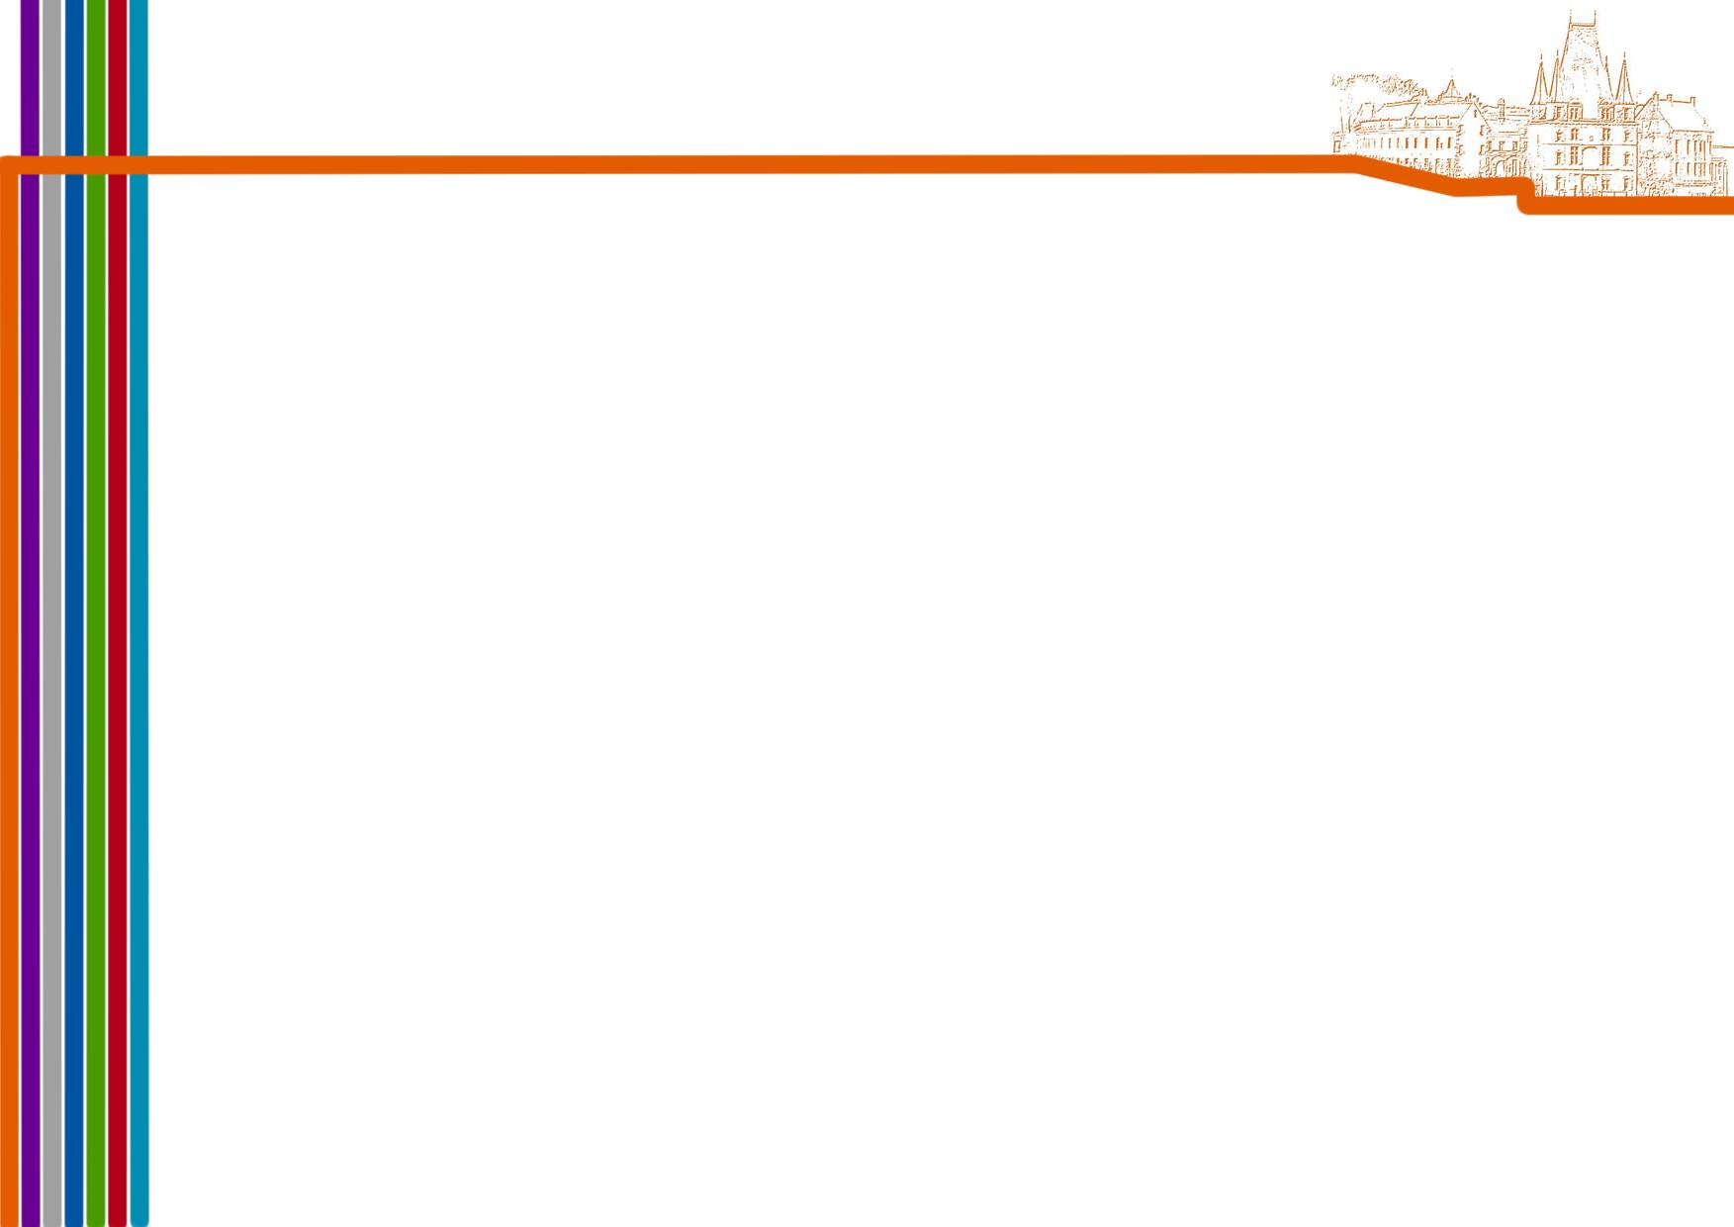
Introduction
Partie 1 : Contexte du stage et commande municipale première
Partie 2 : Gaillon et sa place dans la CC Eure Madrie Seine
Partie 3 : Opportunités et atouts du territoire
Partie 4 : Enjeux identifiés sur la commune
Partie 5 : Stratégie proposée aux élus

Slide 3

Contexte du stage

Slide 4
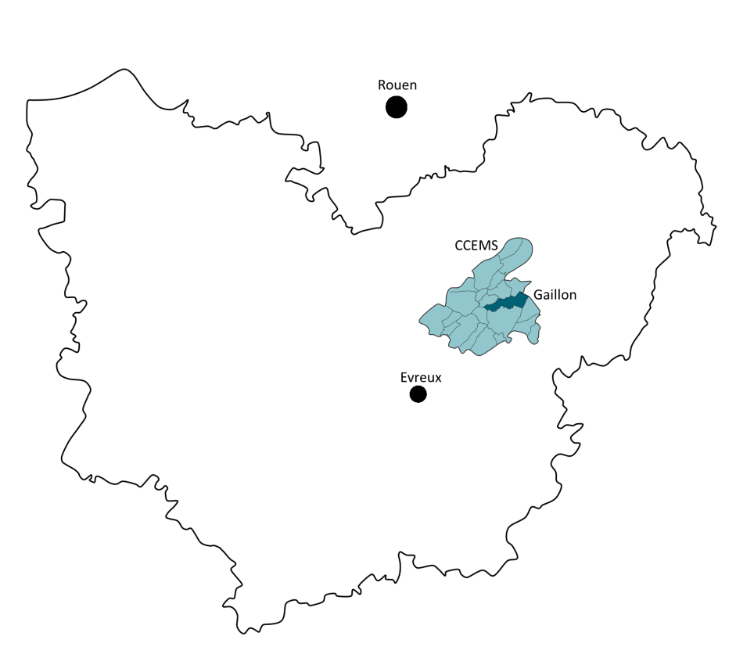

Contexte du stage
Présentation de la commande municipale
Gaillon : une commune de l’Eure en Haute Normandie
A 50 km de Rouen
A 100 km de Paris
Elle compte 7 352 habitants
La commune a fait appel au CAUE27 pour l’année 2015
Intitulé de la commande :
Accompagnement dans l’élaboration d’une stratégie de développement et d’aménagement urbain du quartier de la Grange Dîme
Réalisation : H. Torres

Slide 5
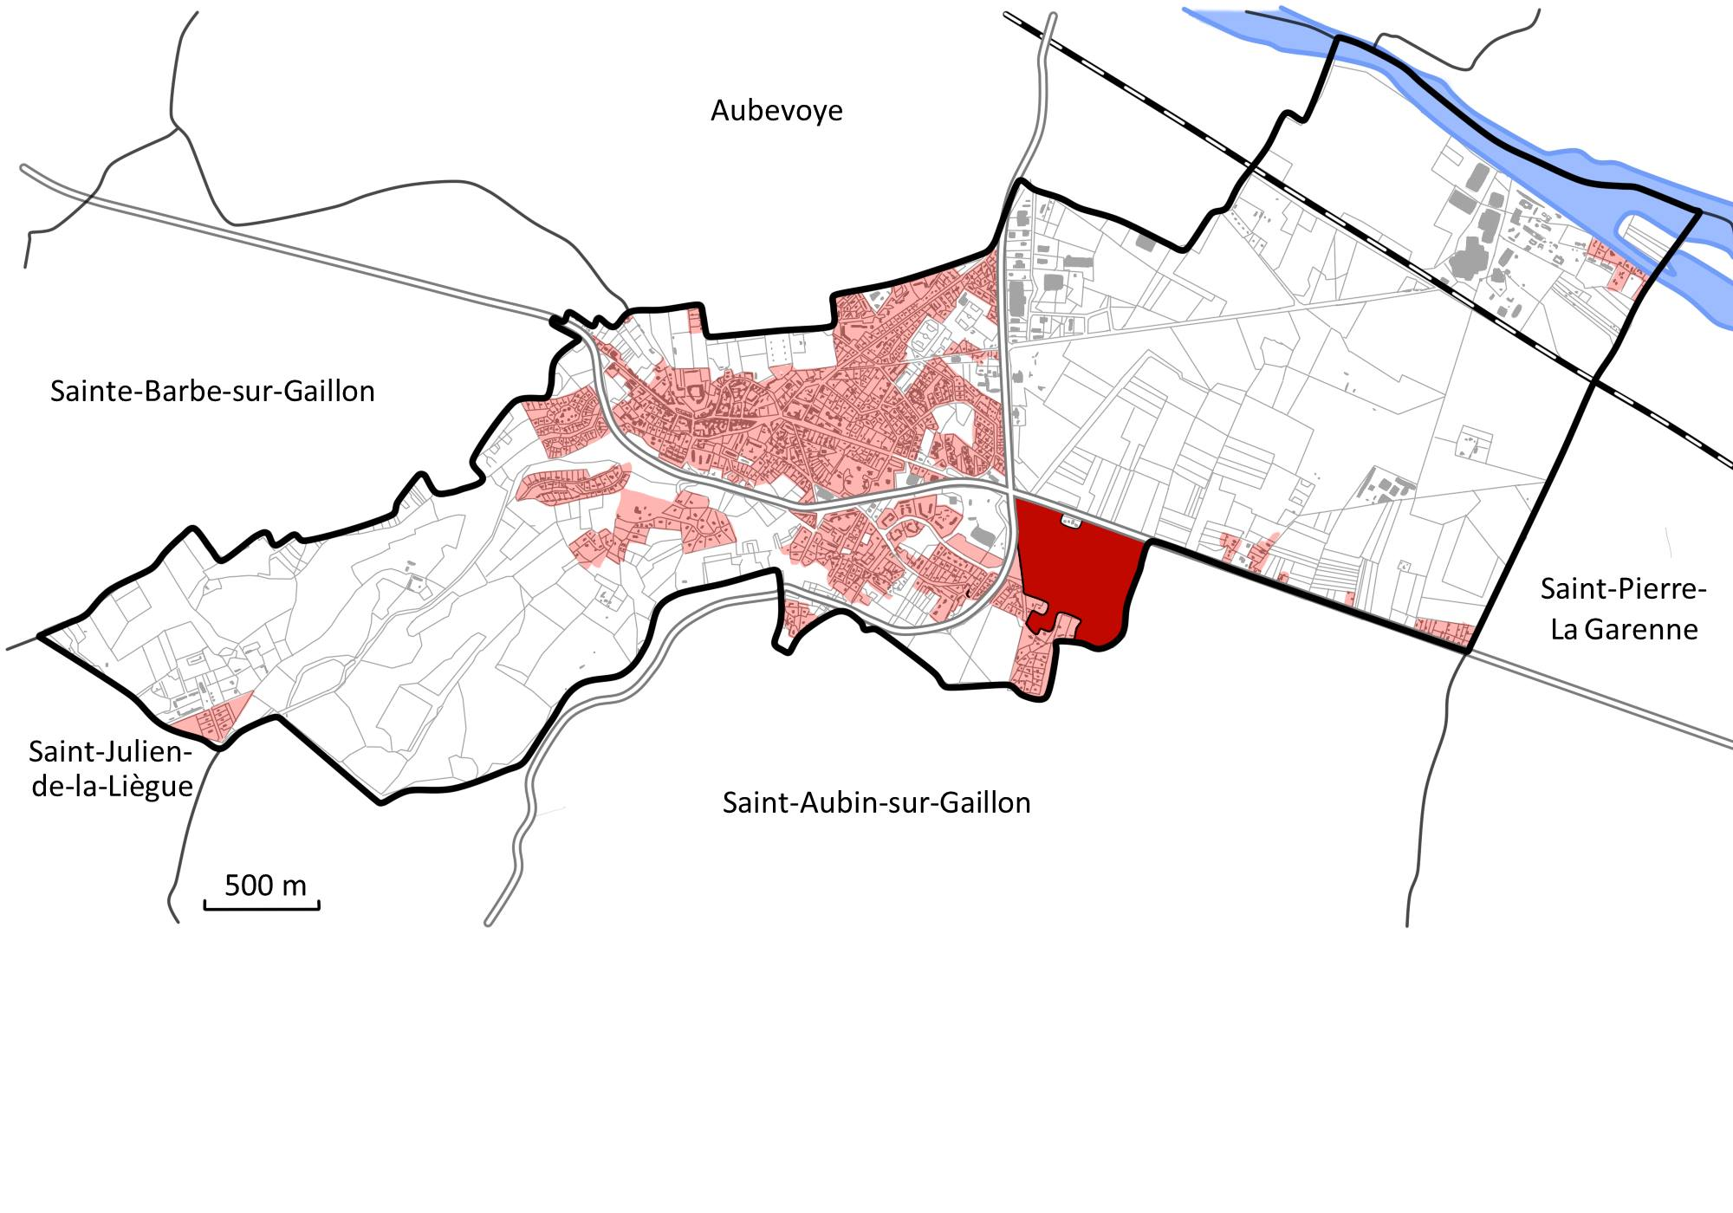
Contexte du stage
Présentation de la commande municipale
La Grange Dîme :
23 ha
8 propriétaires fonciers
Zone Au depuis 2008
Réalisation : C. Bugeia, H. Torres
Réalisation : H. Torres

Slide 6
Gaillon, un pôle structurant de la CCEMS qui rencontre des limites dans son développement

Slide 7
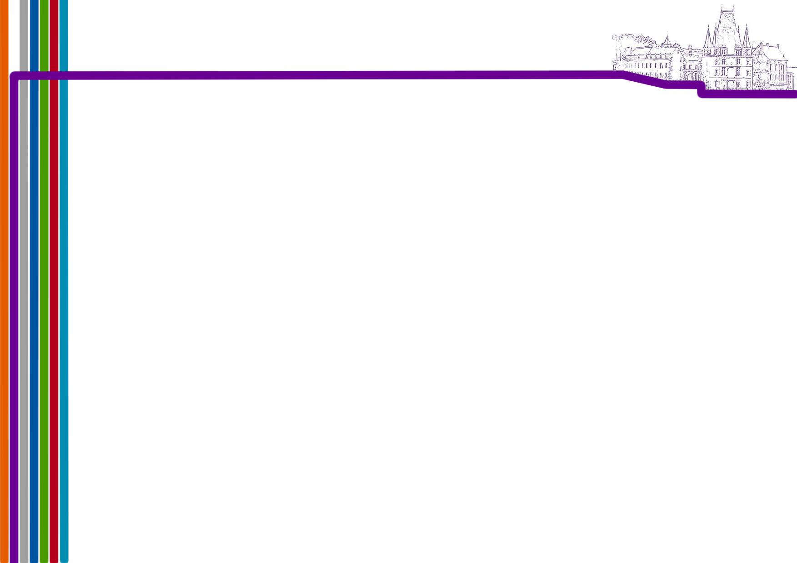
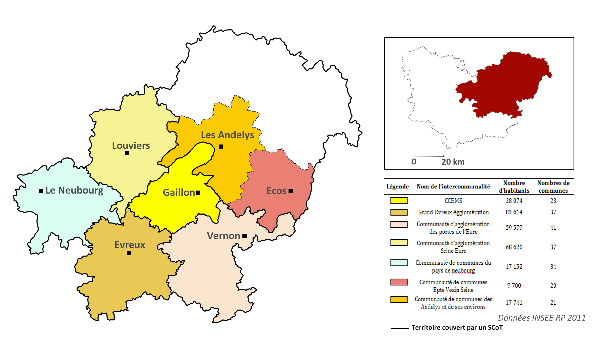
Gaillon : pôle structurant de la CCEMS
La CC Eure Madrie Seine dans son environnement
Réalisation : C. Bugeia

Slide 8
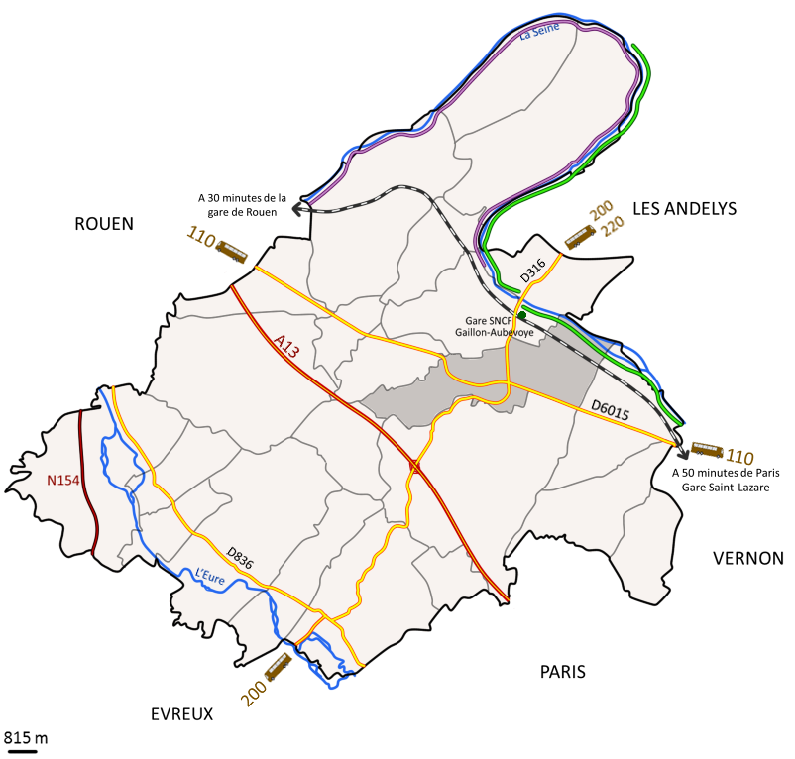
Gaillon : pôle structurant de la CCEMS
La CC Eure Madrie Seine dans son environnement
Réalisation : H. Torres

Slide 9
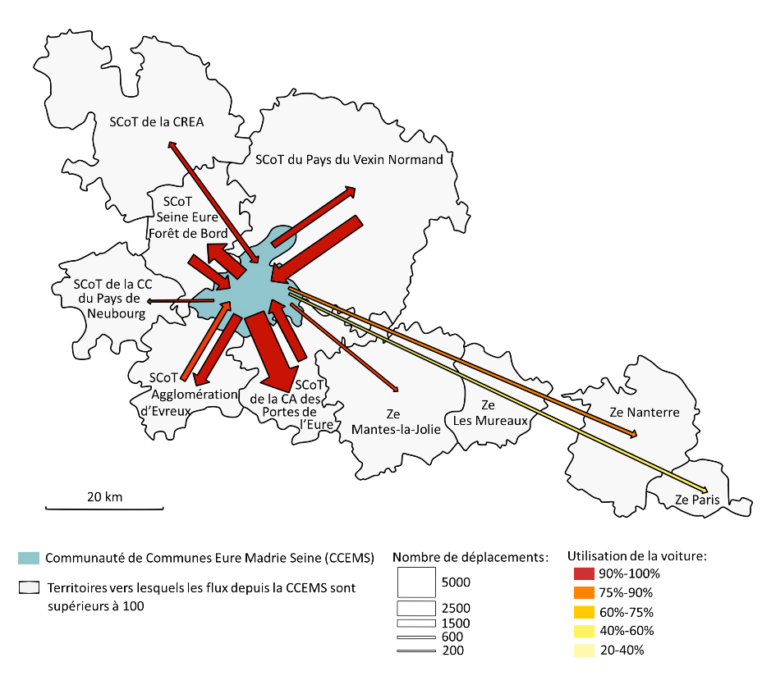
Gaillon : pôle structurant de la CCEMS
La CC Eure Madrie Seine dans son environnement
Réalisation : H. Torres, Source : DREAL Haute Normandie

Slide 10
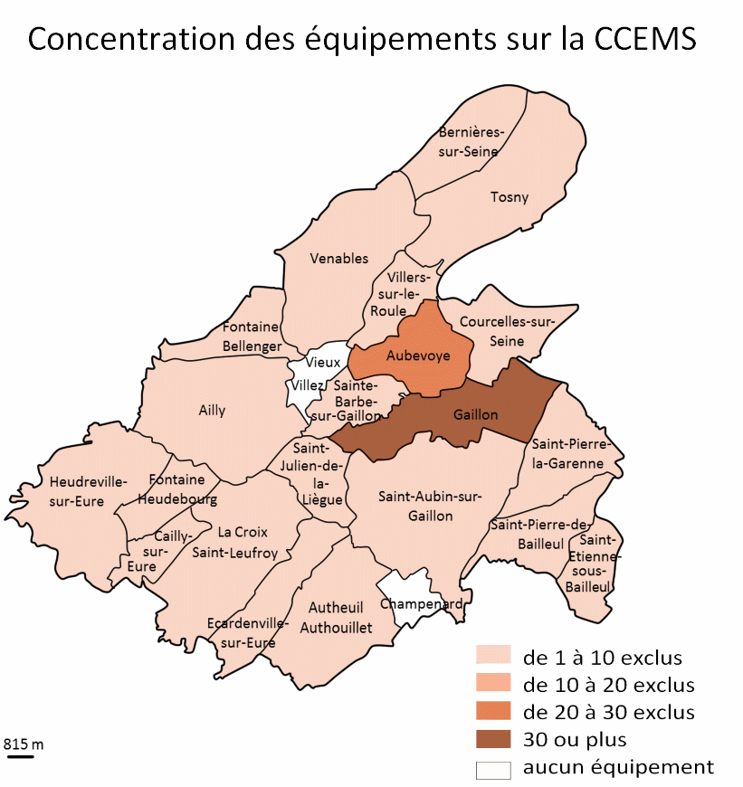
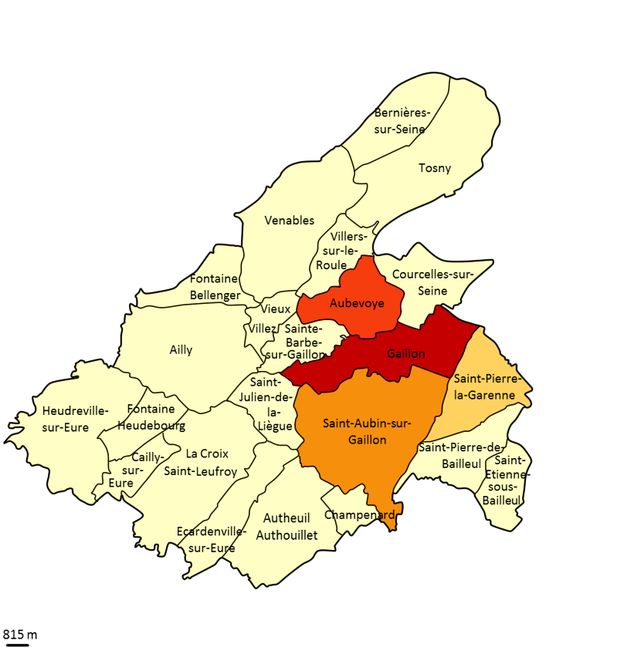
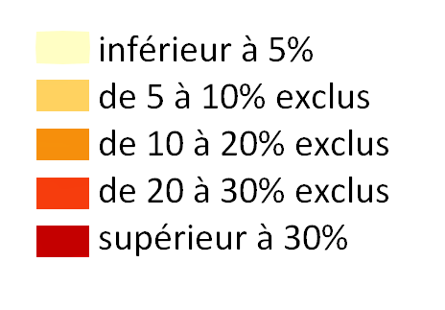
Gaillon : pôle structurant de la CCEMS
Gaillon au sein de la CC Eure Madrie Seine
Concentration des équipements sur la CCEMS
Concentration de l’emploi sur la CCEMS
Réalisation : C. Bugeia, Source: INSEE RP2011

Slide 11
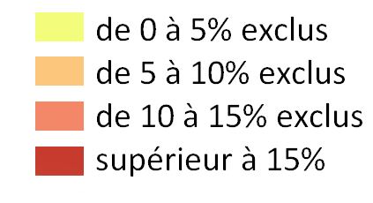
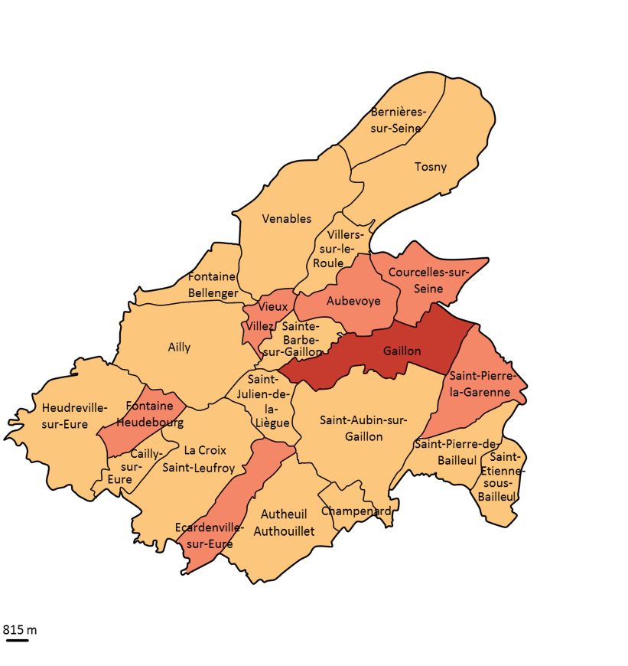
Gaillon : pôle structurant de la CCEMS
Gaillon au sein de la CC Eure Madrie Seine
Taux de chômage sur la CCEMS
Population de plus de 15 ans et non scolarisée vivant à Gaillon
Réalisation : C. Bugeia, H. Torres Source: INSEE RP2011 et études sociales de l’espace Condorcet (2012)

Slide 12
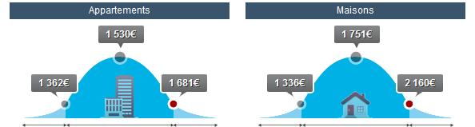
Gaillon : pôle structurant de la CCEMS
Gaillon au sein de la CC Eure Madrie Seine
Marché immobilier :
Offre supérieure à la demande.
Jeunes ménages de 25-35 ans
Habitat le plus recherché : Pavillon individuel avec 3 chambres et un garage
Prix moyen m² (net vendeur). Soruce : meilleursagents.com
Capacité d’emprunt des gaillonnais
Catégories socio professionnelles | Salaire mensuel moyen | Mensualité maximum pour 1 personne | Prix du bien à la suite d’un prêt de 20 ans. | Prix du bien à la suite d’un prêt de 25 ans.
Cadres | 4 000€ | 1 300€ | 251 000€ | 298 000€
Professions intermédiaires | 2 200€ | 726€ | 140 200€ | 166 460€
Employés | 1570€ | 518€ | 100 000€ | 118 770€
Ouvriers | 1650€ | 544€ | 86 350€ | 124 730€
Réalisation : C. Bugeia, H. Torres Source: INSEE RP2011 et entretiens avec des agences immobilières et simulations

Slide 13
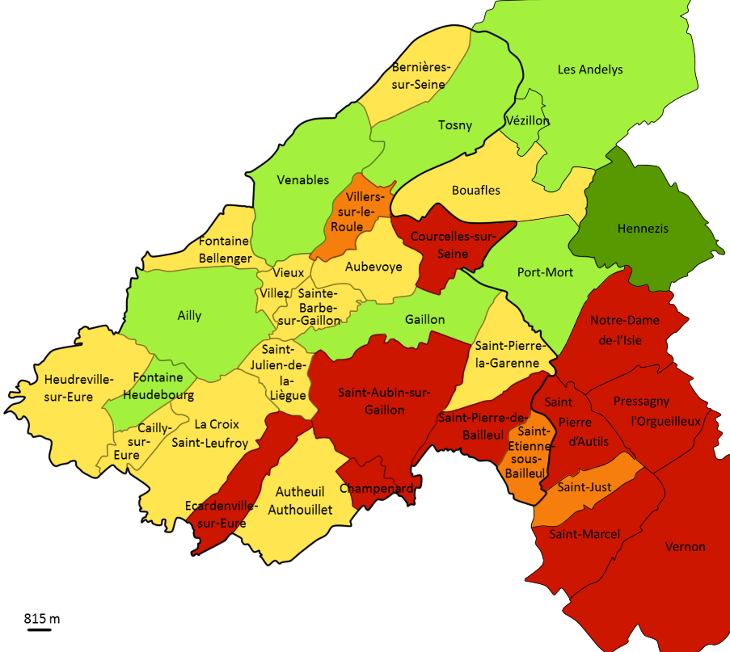
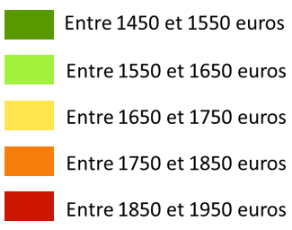
Gaillon : pôle structurant de la CCEMS
Gaillon au sein de la CC Eure Madrie Seine
Prix du m² moyen (prix d’un logement net vendeur) sur la CCEMS et aux alentours de Gaillon
Prix moyen du terrain constructible viabilisé en Eure (27) : 75 €/m² (04/2015)
Un terrain en centre bourg, prix moyen en m² : 250 – 350 €
Un terrain sur la Grange Dîme, prix moyen en m² : 120 €
Réalisation L. Teixeira, H. Torres, Source : SCoT de la C.C. Eure Madrie Seine et Meilleursagents.com

Slide 14
Gaillon : pôle structurant de la CCEMS
Point mort de 1990 à 2014

Slide 15
Gaillon : pôle structurant de la CCEMS
Point mort de 1990 à 2014 : une baisse importante de la construction

Slide 16
Gaillon : pôle structurant de la CCEMS
Point mort de 1990 à 2014 : un renouvellement faible

Slide 17
Gaillon : pôle structurant de la CCEMS
Point mort de 1990 à 2014 : une population en baisse

Slide 18
Gaillon : pôle structurant de la CCEMS
Point mort de 1990 à 2014 : une vacance qui augmente

Slide 19
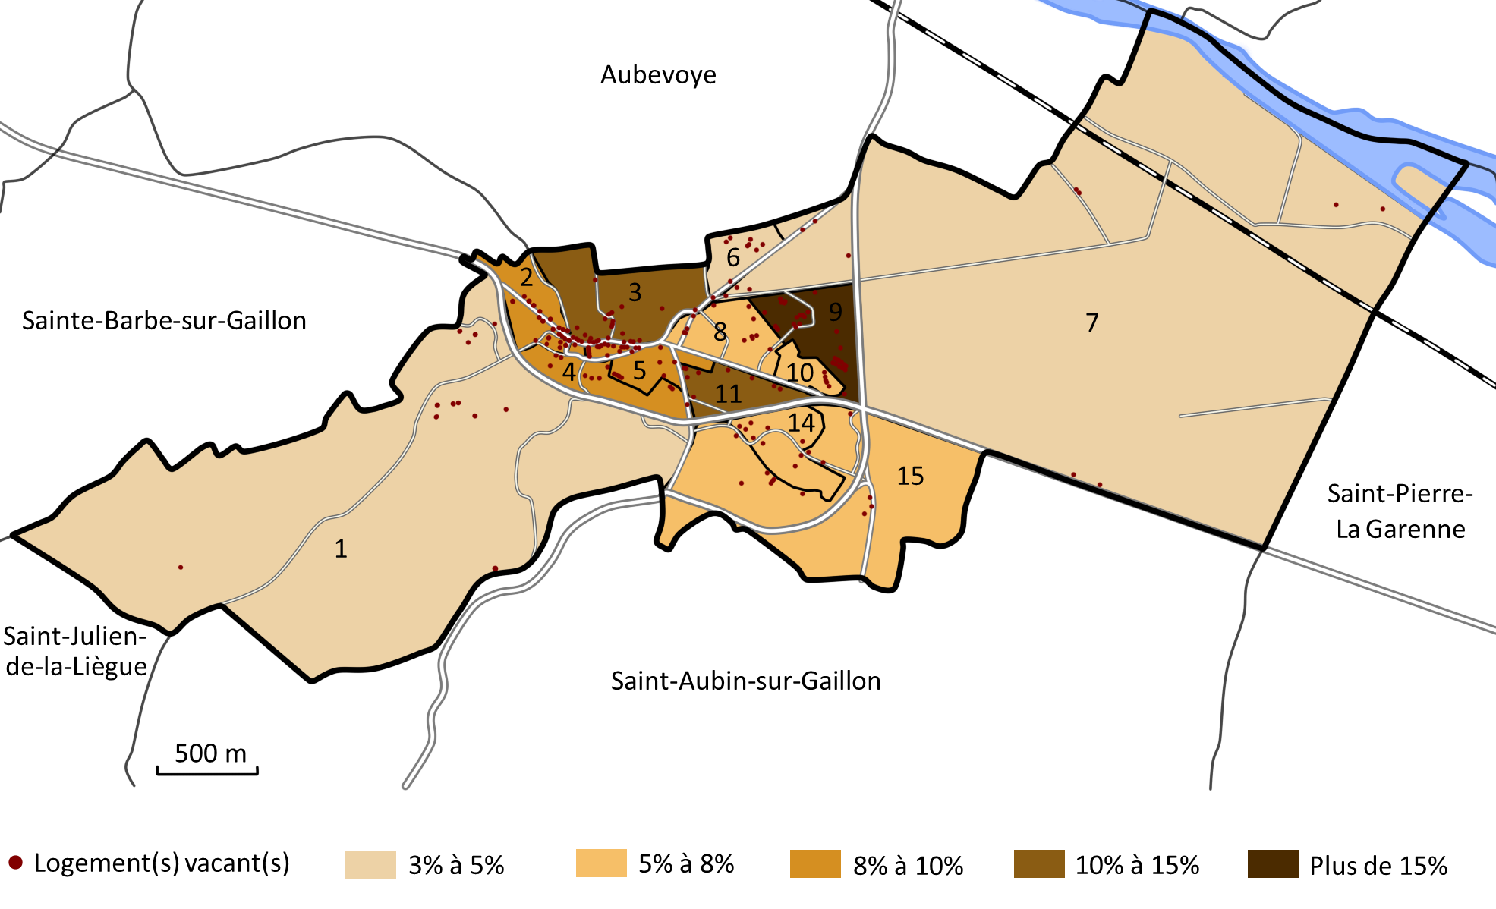
Gaillon : pôle structurant de la CCEMS
Une augmentation importante de la vacance et du dégradé du bâti
Réalisation : H. Torres, Source : INSEE RP2014

Slide 20
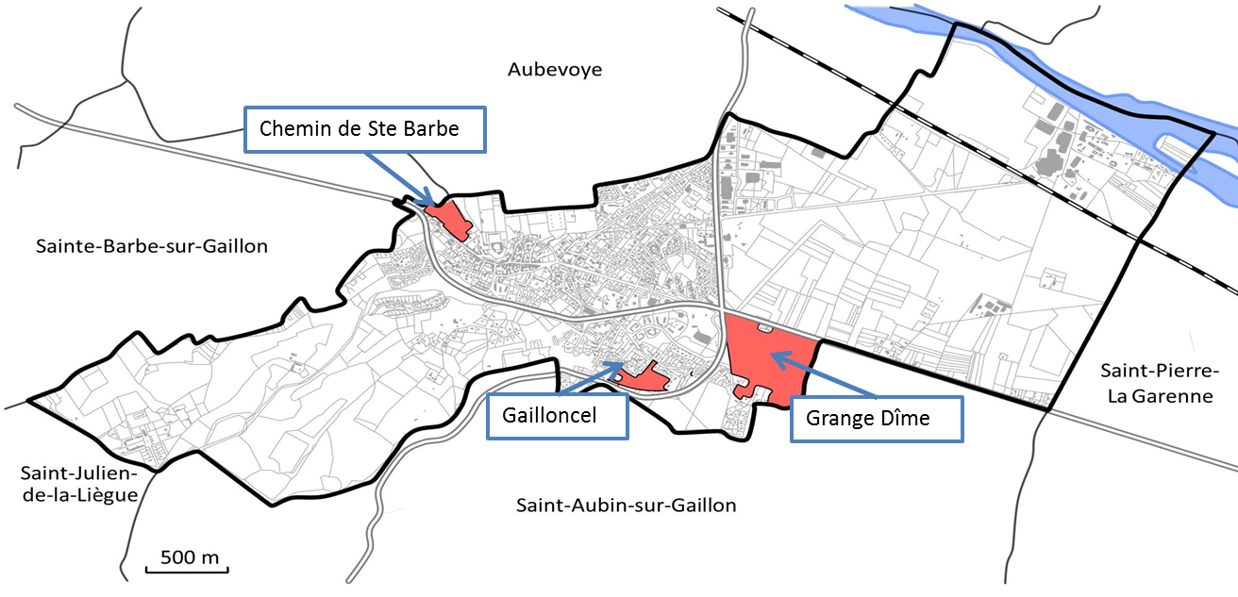
Gaillon : pôle structurant de la CCEMS
Une politique d’urbanisation peu définie
Réalisation : C. Bugeia, H. Torres

Slide 21
Gaillon : pôle structurant de la CCEMS
Principaux dysfonctionnements
Manque ou inadéquation des logements
Baisse de la population
Dévitalisation du centre-ville
Baisse de l'attractivité de la commune
Augmentation de la vacance et pas de renouvellement

Slide 22
Opportunités et atouts du territoire

Slide 23

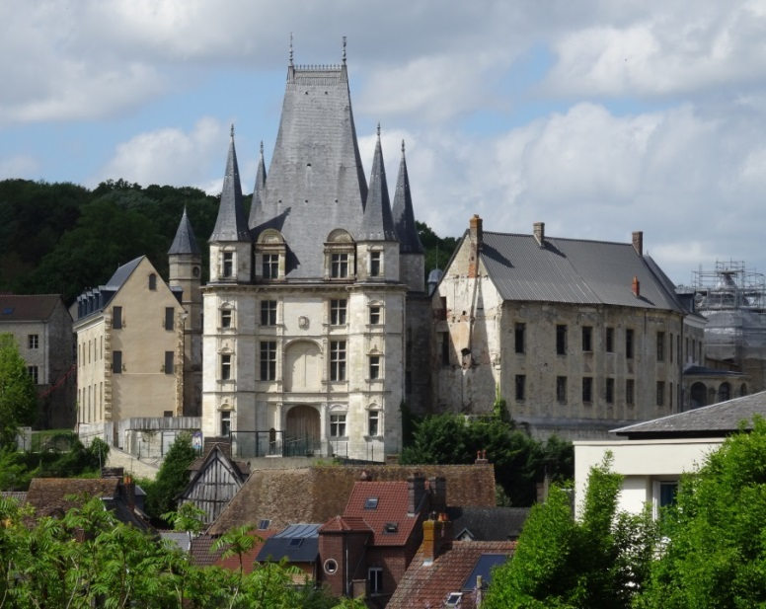
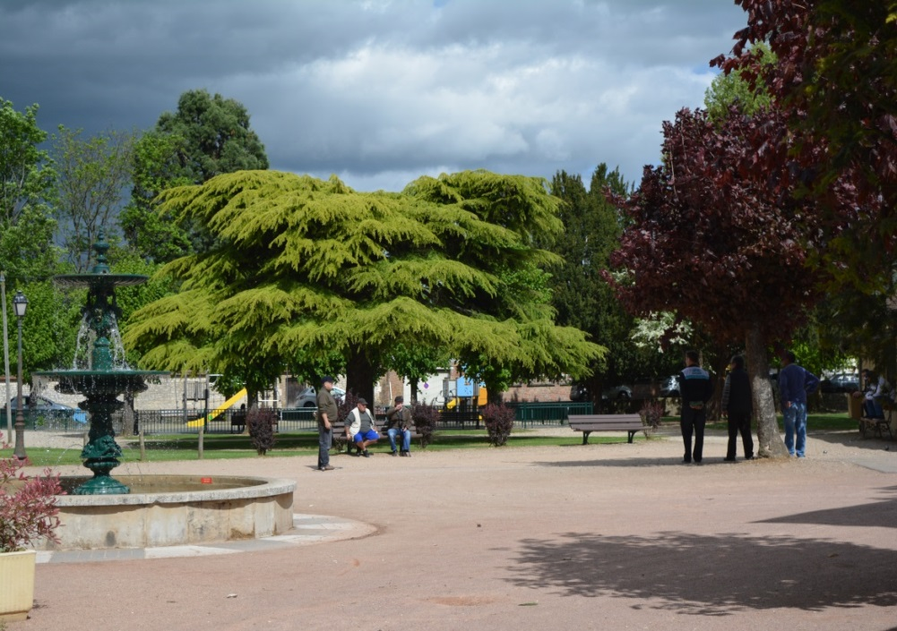
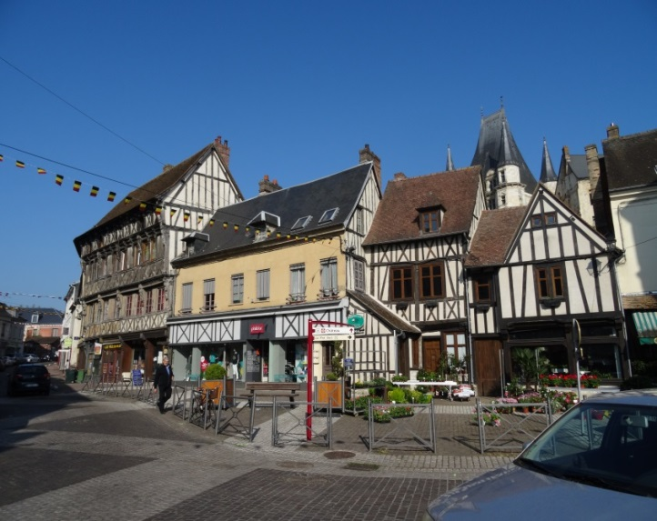
Opportunités et atouts du territoire
Potentiel du centre bourg
Le château
Des espaces publics d’intérêt
Un effort de réhabilitation
Un bâti de qualité
Photos : J. Poimul, L. Teixeira

Slide 24
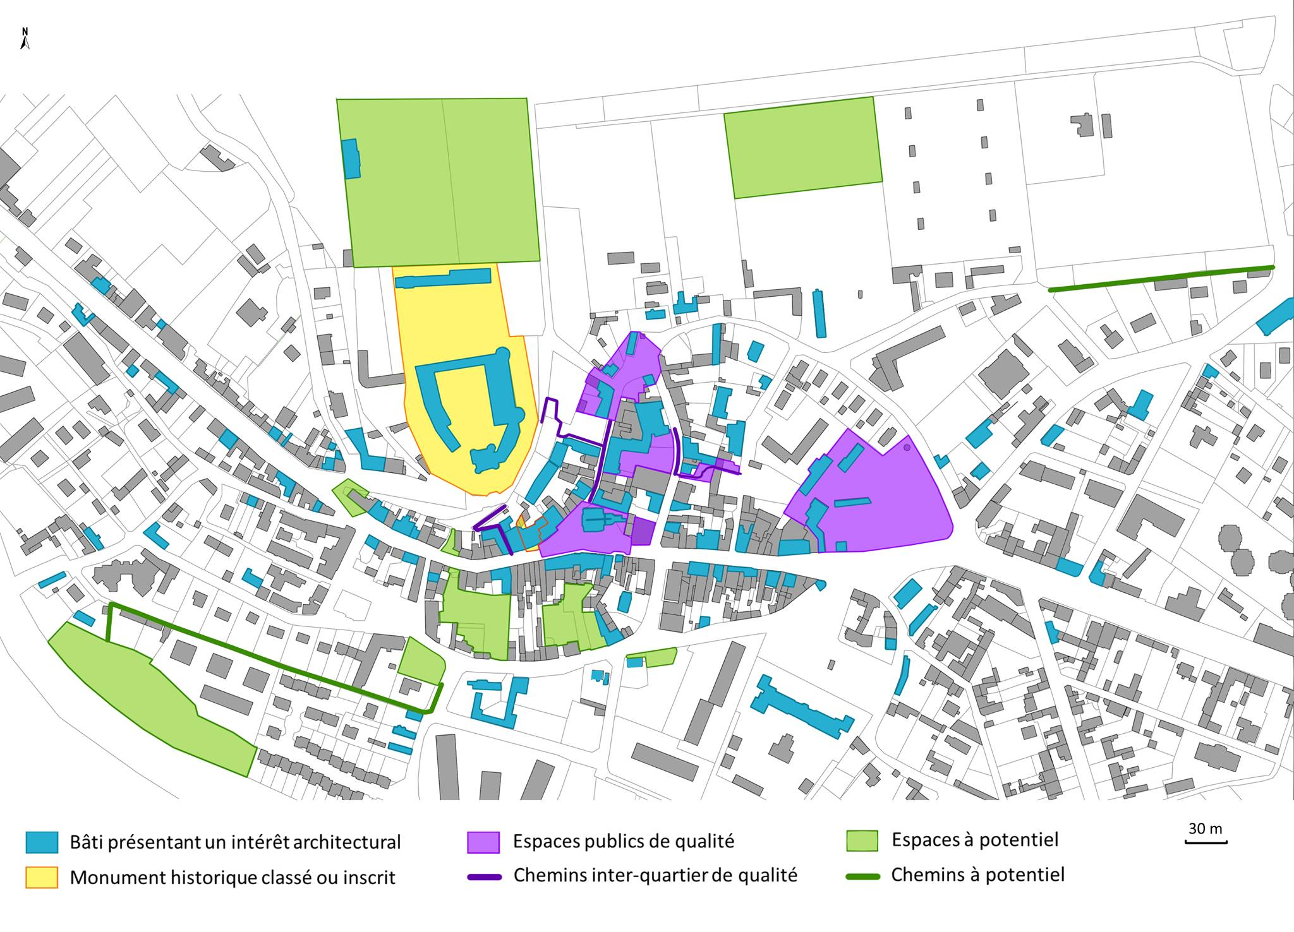
Opportunités et atouts du territoire
Potentiel du centre bourg
Réalisation : H. Torres, Source : Repérage terrain – juin 2015

Slide 25
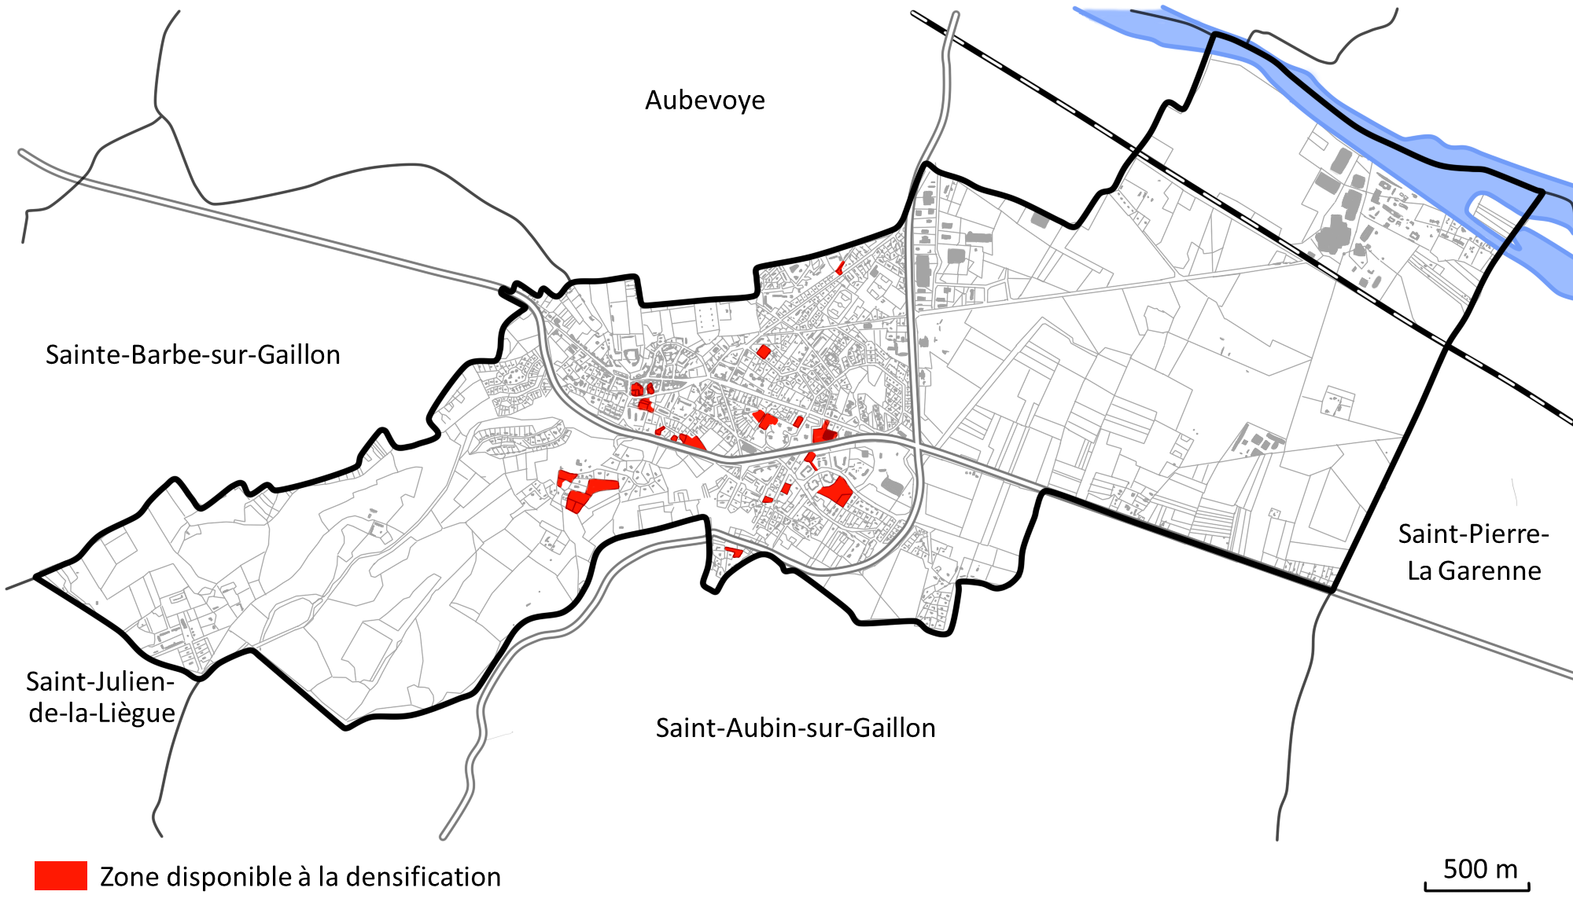
Opportunités et atouts du territoire
Potentiel communal : les dents creuses
Réalisation : C. Bugeia, H. Torres, Source : Repérage sur terrain – mai 2015

Slide 26
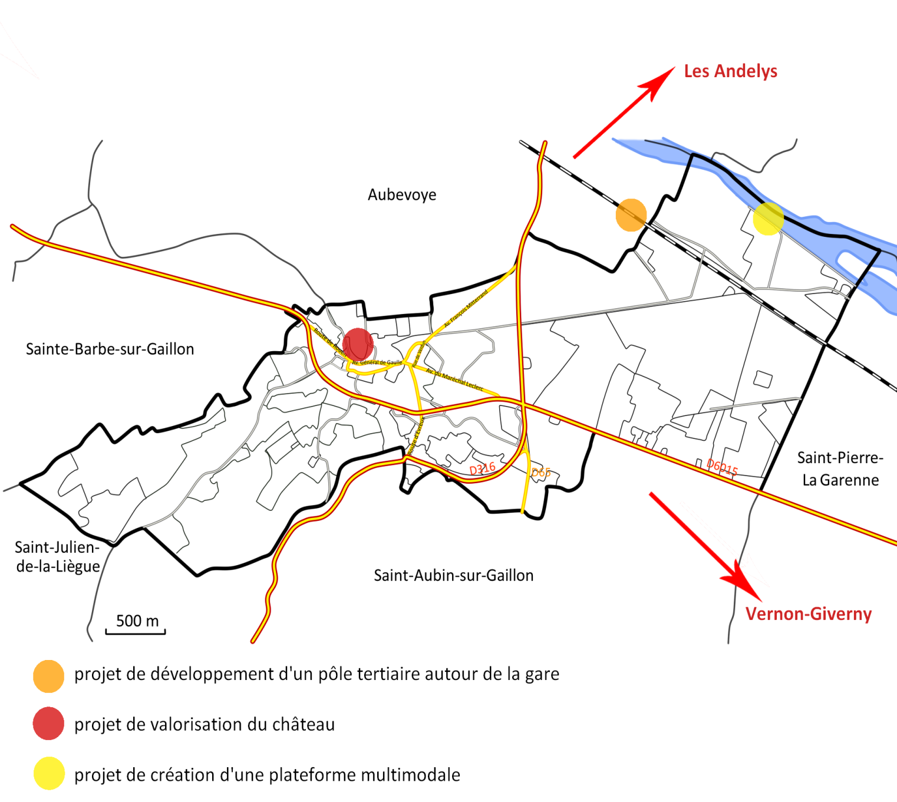
Une place stratégique dans l’Axe Seine
Opportunités et atouts du territoire
Réalisation : C. Bugeia, H. Torres, Source : Documentation Axe Seine fournie par l’agence AURBSE de Rouen

Slide 27
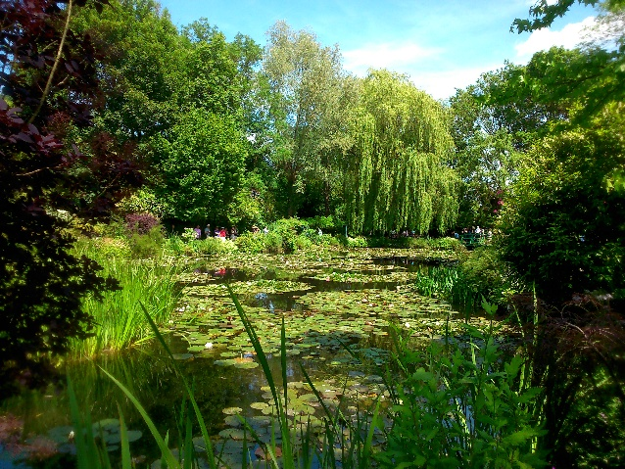
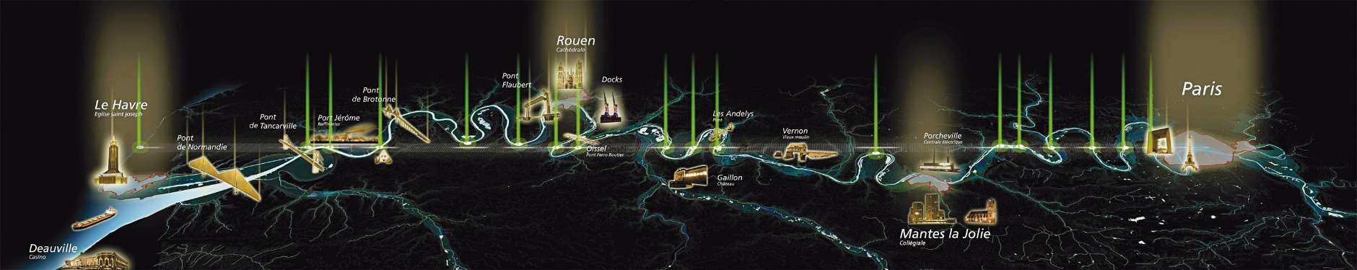
Opportunités et atouts du territoire
Potentiel intercommunal et régional
Gaillon au sein d’un territoire dynamique :
Un patrimoine naturel important
Une forte attractivité touristique
Une place stratégique sur la Seine
Proche de la capitale
Projets en cours
Projet multi thématique : l’Axe Seine
Convention d’objectifs Région, Département et CCEMS signée le 18 mars 2015
Projet de PLUi
Giverny, jardin de Monet (Crédit photo : J.Poimul)
Axe Seine (Crédit photo : lefigaro.fr)

Slide 28
Enjeux identifiés sur la commune

Slide 29
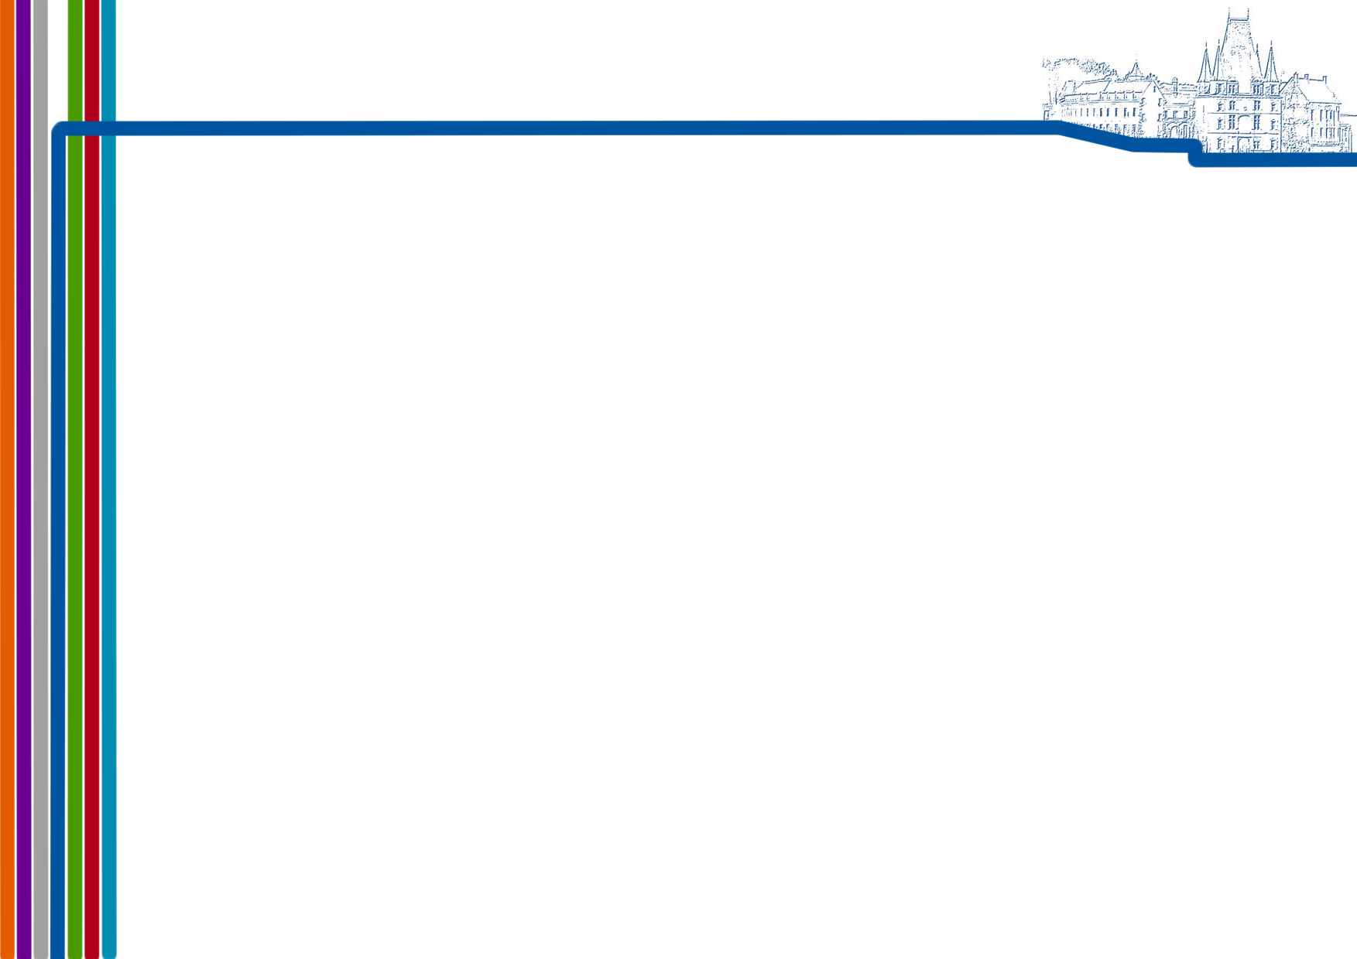
Enjeux identifiés sur la commune
Rappel de la situation
Manque ou inadéquation des logements
Baisse de la population
Dévitalisation du centre-ville
Baisse de l'attractivité de la commune
Augmentation de la vacance et pas de renouvellement

Slide 30
Scénarii à 2030
Enjeux identifiés sur la commune

Slide 31
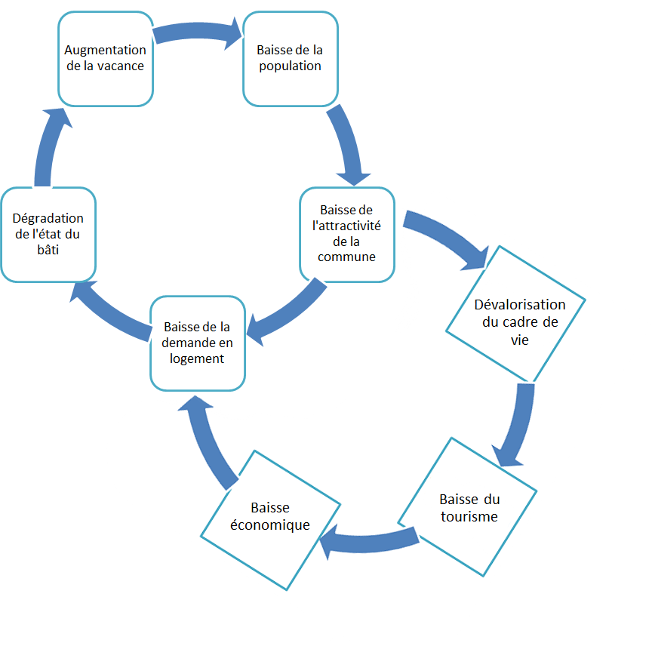
Enjeux identifiés sur la commune
Maintien de la population
Renforcement de l’attractivité

Slide 32
Stratégie proposée aux élus

Slide 33
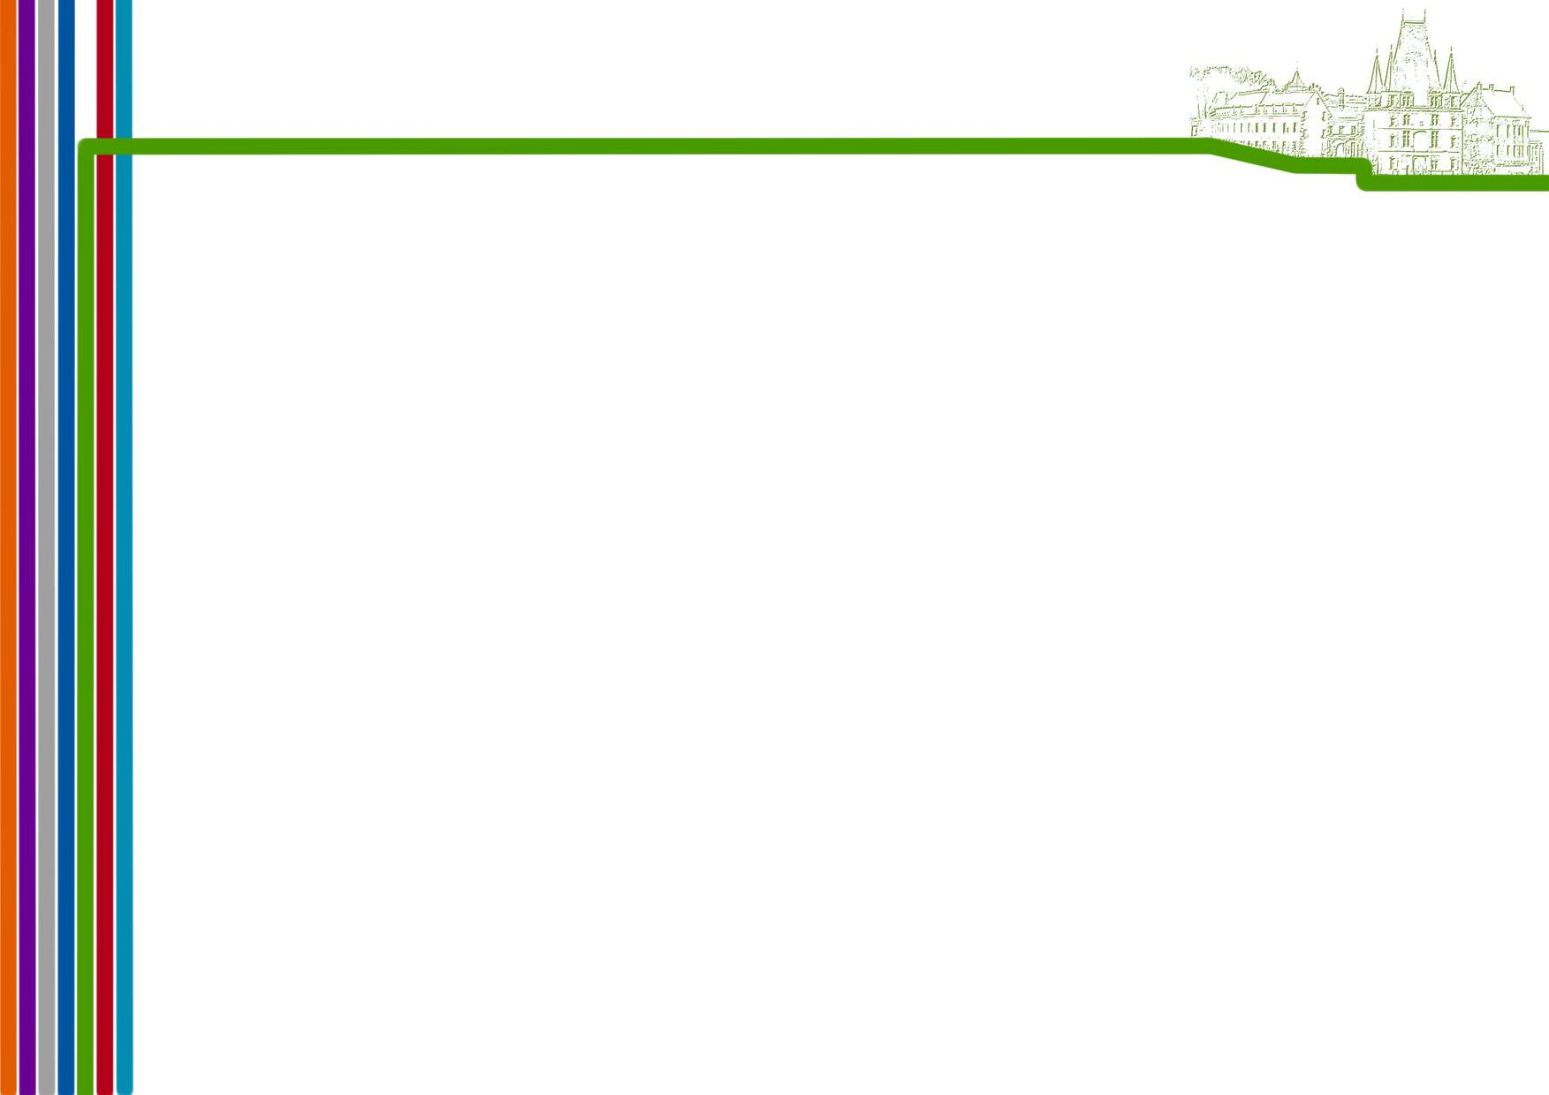
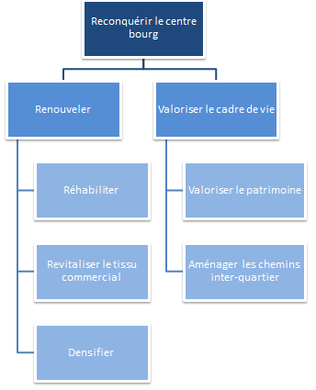
Stratégie à l’échelle du centre bourg
Situation actuelle :
Peu de renouvellement
Dégradation du centre bourg
Migration des commerces
Objectifs :
Redonner une image attractive au centre bourg
Réduire la vacance résidentielle et commerciale
Valoriser l’identité du centre bourg et son patrimoine bâti de qualité

Slide 34
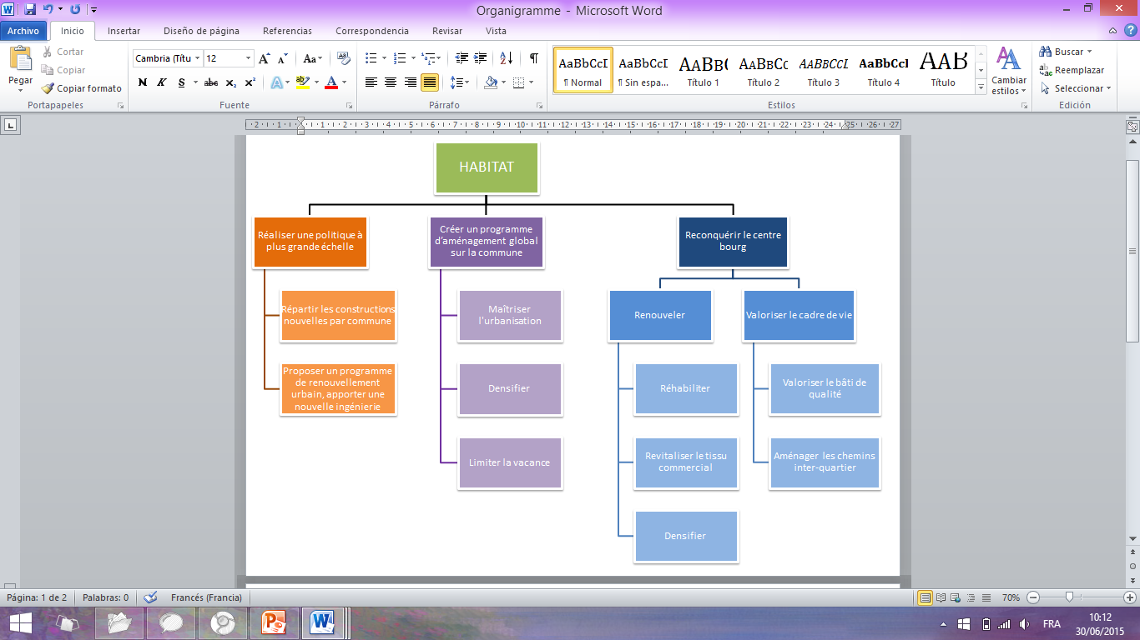
Stratégie à l’échelle de la commune
Situation actuelle :
Baisse des constructions
Peu de renouvellement
Dégradation du centre bourg
Étalement urbain
Objectifs :
Favoriser le renouvellement urbain
Améliorer l’attractivité de la commune
Relancer la construction (de manière réfléchie)

Slide 35
Stratégie à l’échelle de la CCEMS
Situation actuelle :
Le manque de coordination entre communes
Un étalement urbain
Objectifs :
Limiter la concurrence entre communes
Favoriser le renouvellement urbain
Limiter l’étalement urbain

Slide 36
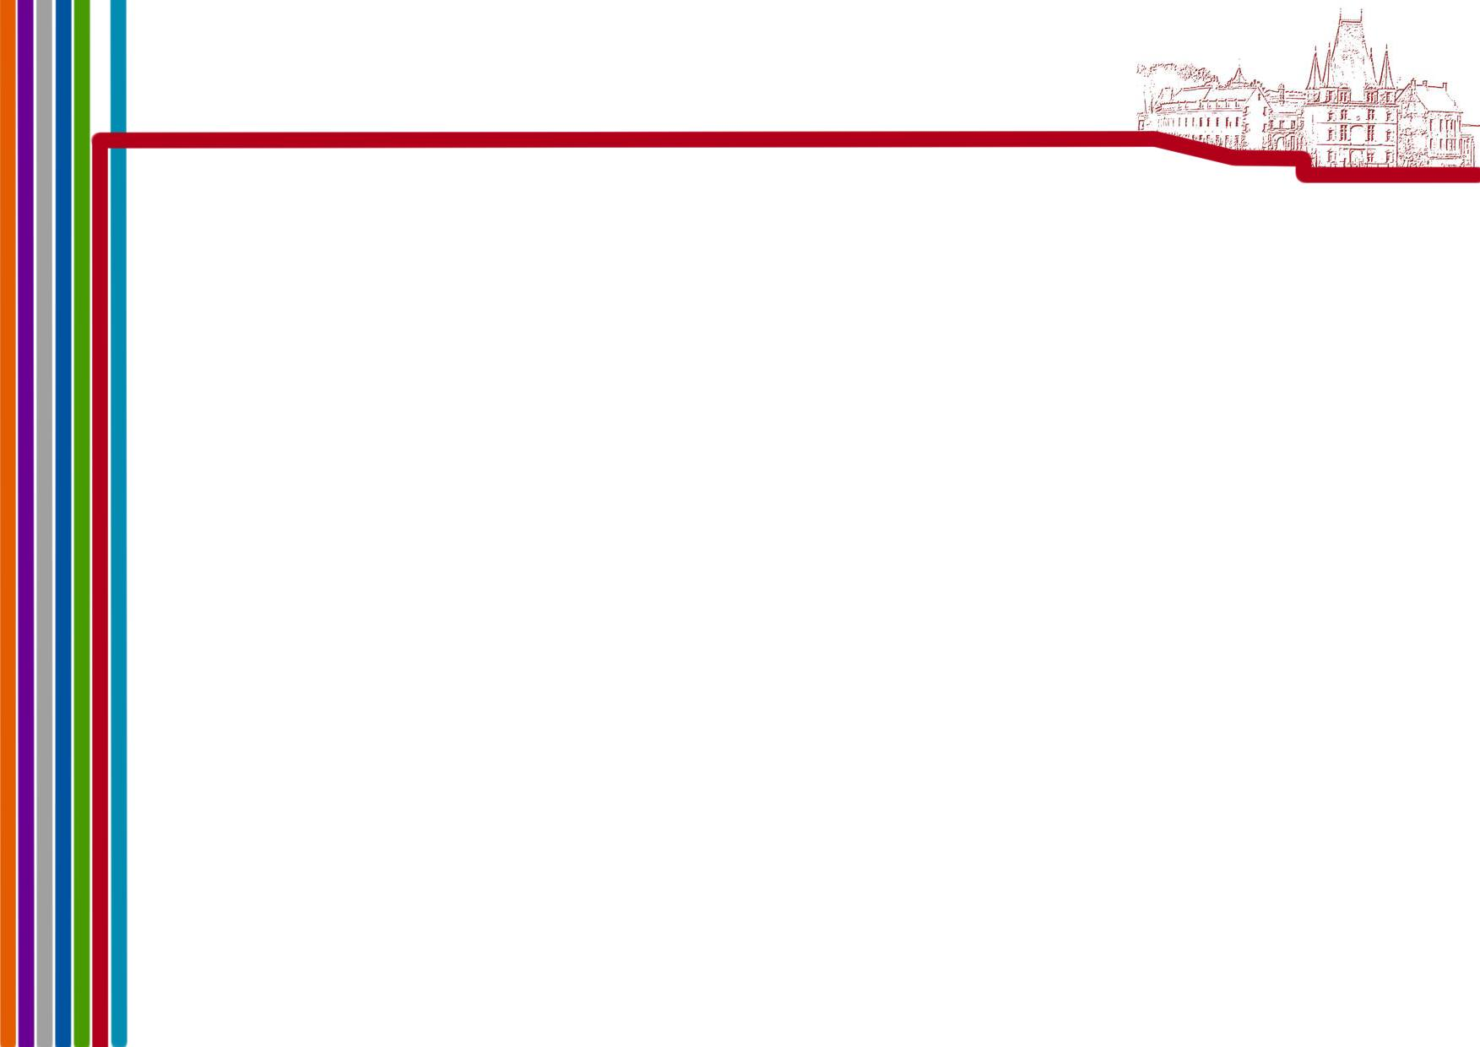
Une stratégie globale
Valoriser le cadre de vie
Densifier les dents creuses
Revitaliser le tissu commercial
Réhabiliter
Renouveler
Reconquérir le centre bourg
HABITAT
Coordonner les politiques à l'échelle supracommunale
Répartir de manière cohérente les droits à construire
Proposer un programme de renouvellement urbain, apporter une nouvelle ingénierie
Créer un programme d’aménagement global sur la commune
Maîtriser l'urbanisation
Densifier les dents creuses
Limiter la vacance
Valoriser le bâti de qualité
Aménager les chemins inter-quartier

Slide 37
Une stratégie globale
A mettre en place à différentes échelles territoriales
Création d’un PLUi
Baisse de la concurrence entre communes de la CCEMS
Meilleure planification du développement de Gaillon
Une politique de l’habitat qui favorise le renouvellement
Une commune plus attractive
Une Communauté des communes plus attractive

Slide 38
Une stratégie globale
Qui aura des impacts sur tous les secteurs
Une politique de renouvellement de l’habitat
Maintien de la population
Amélioration du cadre de vie
Une commune plus attractive
Amélioration des mobilités
Développement du tourisme
Développement économique

Slide 39

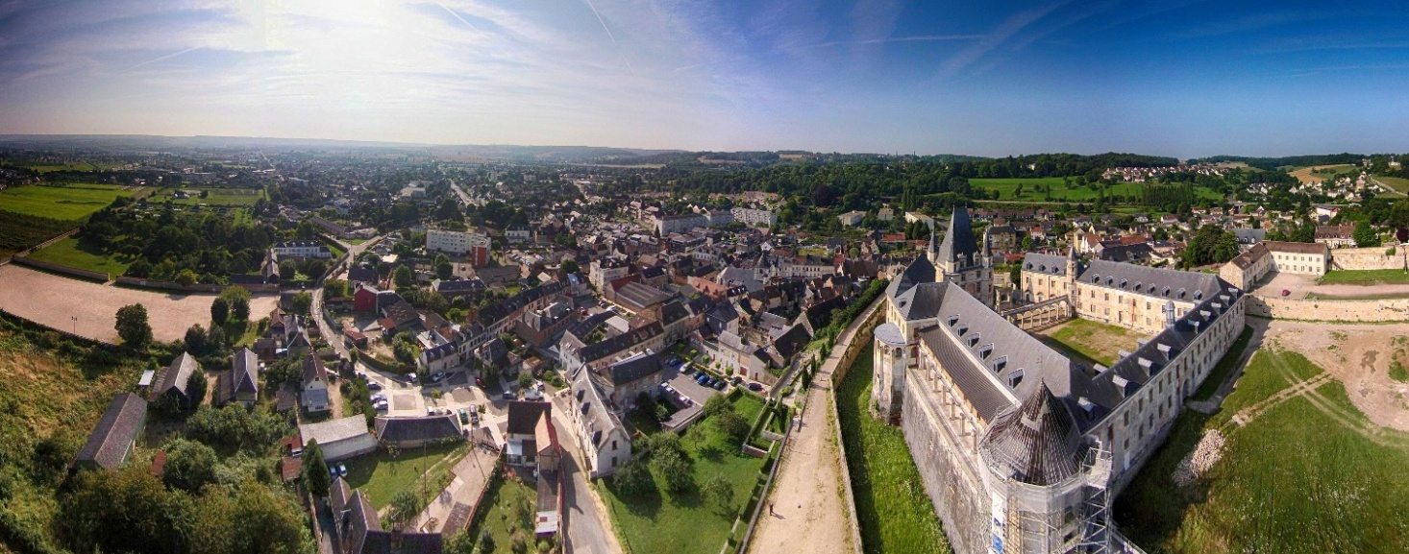
Conclusion
Une localisation stratégique en Haute-Normandie
Un pôle structurant de la CCEMS
Des dysfonctionnements notables
Des opportunités et des atouts
Stratégie à adopter ?
Gaillon (Crédit photo : dronestagr.am)

Slide 40

Présentation du 3 juillet 2015
Merci pour votre attention

